Slide 1
QUẢN LÝ NHÂN SỰ CLB

Slide 2
CHAPTER 1: KHẢO SÁT BÀI TOÁN
Ý nghĩa của quản lý nhân sự đối với sự phát triển của tổ chức:
Cung cấp đầy đủ thông tin về chức năng của mọi thành viên trong bộ phận và cả tổ chức.
Nắm bắt được mong muốn của các thành viên để duy trì môi trường làm việc và hoạt động tốt nhất.
Phát triển thái độ làm việc của thành viên, giúp tổ chức đạt được mục tiêu đề ra.

Slide 3
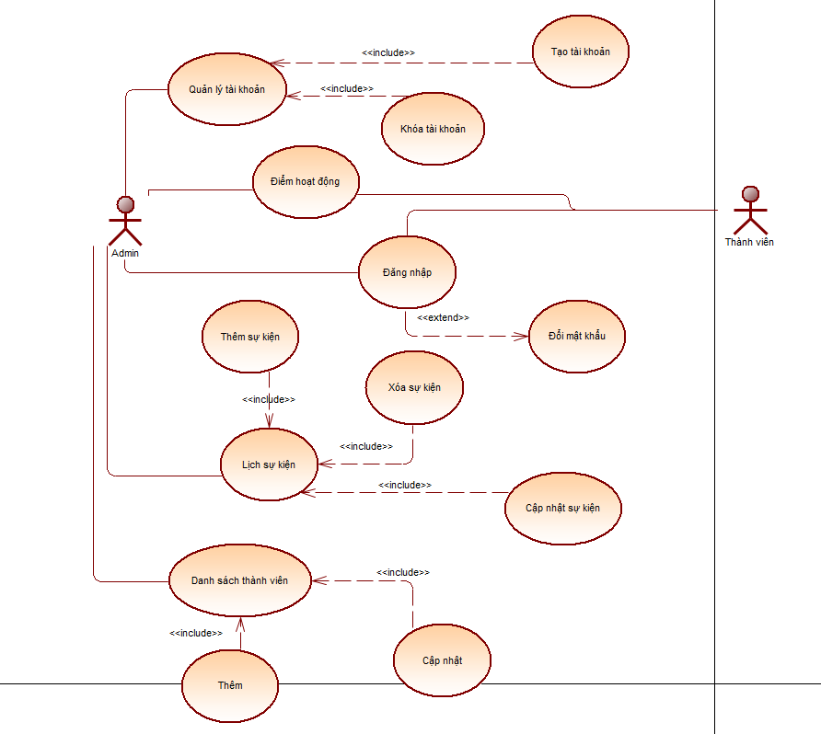
MODEL 01: USE-CASE DIAGRAM

Slide 4
CHAPTER 2: ĐẶC TẢ YÊU CẦU BÀI TOÁN
Phân quyền admin:
Quản lý tài khoản của thành viên
Quản lý điểm cộng của thành viên
Quản lý lịch hoạt động
Quản lý danh sách thành viên
Tạo tài khoản với mật khẩu mặc định cho mỗi thành viên mới

Slide 5
CHAPTER 2: ĐẶC TẢ YÊU CẦU BÀI TOÁN
Phân quyền thành viên:
Đăng nhập vào hệ thống.
Thay đổi thông tin cá nhân.
Thay đổi mật khẩu.
Xem lịch trình các hoạt động sắp diễn ra.

Slide 6
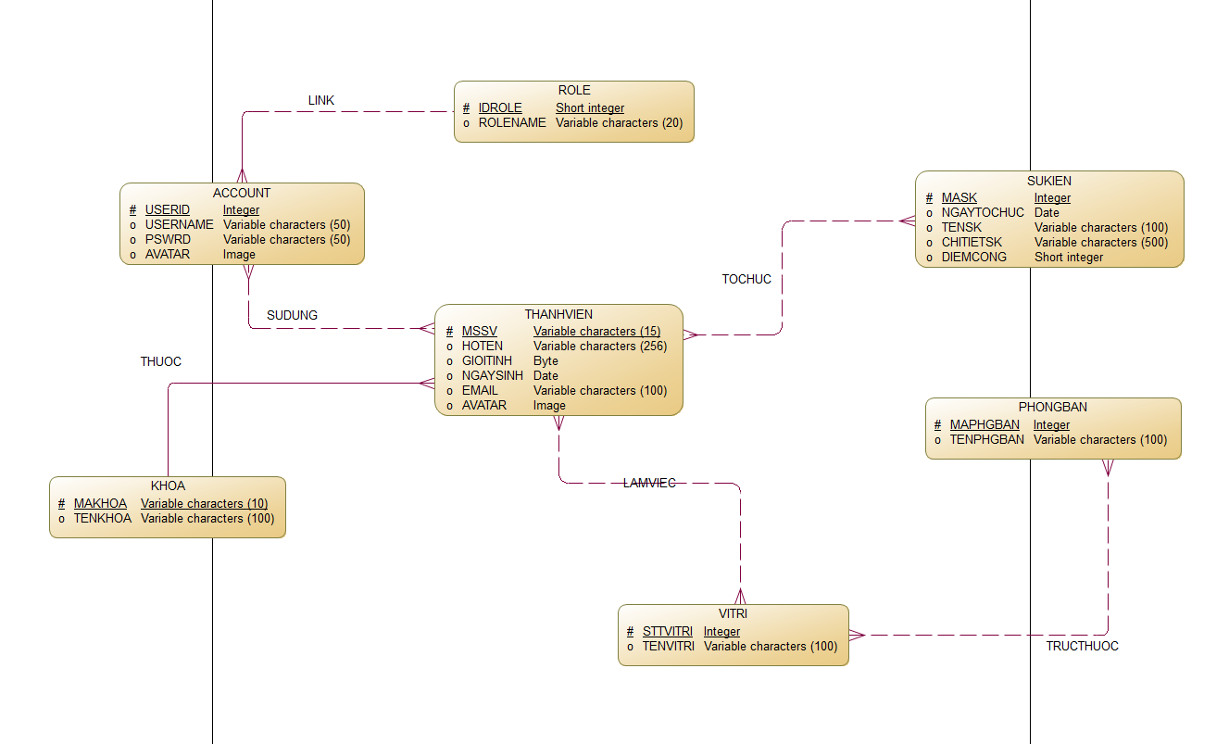
MODEL 02: CONCEPTUAL DATA MODEL

Slide 7
CHAPTER 3: PHÂN TÍCH YÊU CẦU BÀI TOÁN
Phân quyền thành viên:
Đăng nhập vào hệ thống.
Thay đổi thông tin cá nhân.
Thay đổi mật khẩu.
Xem lịch trình các hoạt động sắp diễn ra.

Slide 8
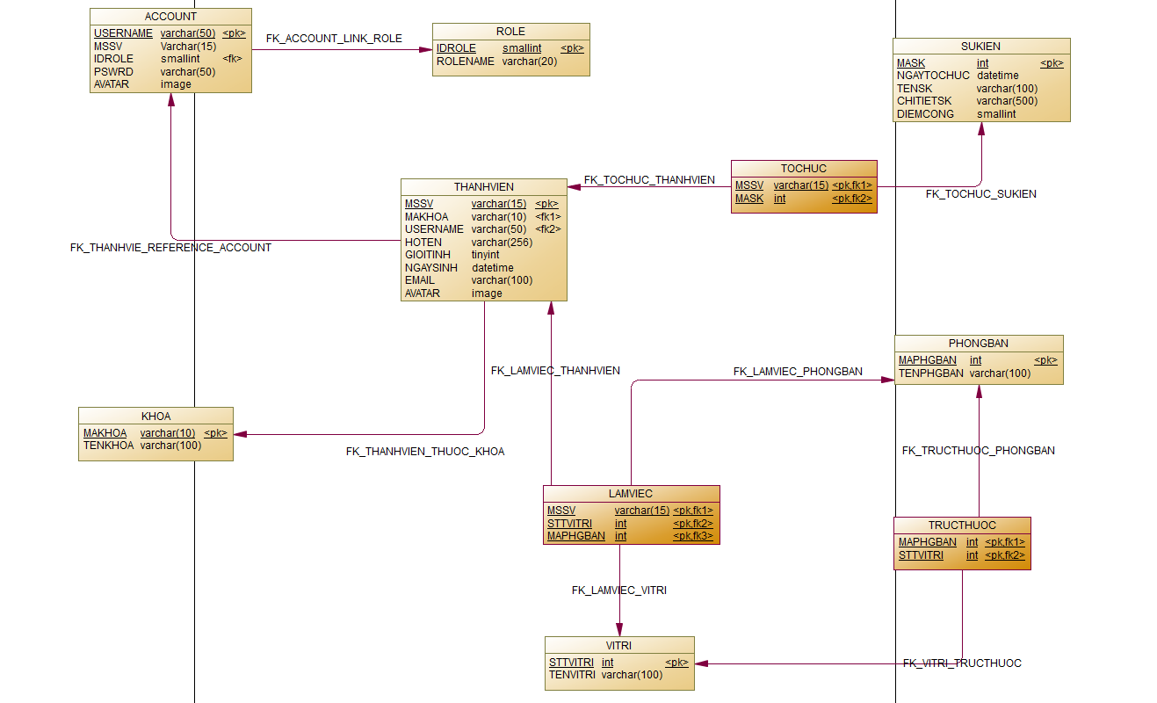
MODEL 03: PHYSICAL DATA MODEL

Slide 9
CHAPTER 3: PHÂN TÍCH YÊU CẦU BÀI TOÁN
Yêu cầu phát sinh:
Phân quyền đăng nhập: cài đặt trong SQL Server 2022
Bảo mật tài khoản: sử dụng mã hóa mật khẩu theo chuẩn Password-Based Key Derivation Function 2 (PBKDF2)

Slide 10
ALTERNATIVE PREMIUM RESOURCES
VECTORS
Technology background with abstract hud
Futuristic technology infographic
Futuristic hexagonal background
Abstract futuristic background concept

Slide 11
CHAPTER 4: THIẾT KẾ GIAO DIỆN VÀ CÀI ĐẶT

